Slide 1
Delayed Choice und Komplementarität
Erlasstagung Physik
01.-03.02.2023
J. Küblbeck CC BY 4.0

Slide 2
Bezug zum Bildungsplan
Bildungsplan 2016
2-stündig
4-stündig
Rot: Neu im Basisfach
Orange: Zusätzlich neu im Leistungsfach
Bildungsplan 2016 Version 2

Slide 3
Inhalt
Koinzidenzmethode: (Nur LF)
Delayed-Choice-Experimente: (Nur LF) Wegunbestimmtheit auch vor der Ortsmessung
Komplementarität: (LF und BF) Welcher-Weg-Markierung, Welcher-Weg-Information
„Komplementarität“ steht zwar neu im Bildungsplan, wurde aber wohl häufig schon zusammen mit der Welcher-Weg-Information unterrichtet.

Slide 4
1. Koinzidenzmethode (nur LF)
Koinzidenz bei der Erzeugung von Photonenpaaren
Antikoinzidenz beim Strahlteiler und Doppelspalt

Slide 5
Koinzidenz bei der Erzeugung von Photonenpaaren
Kaskadenprozess beim Calciumatom
$$E_{1}$$
Photon 1
Anregung mit Lasern
551 nm
metastabil 4,7 ns
Photon 1
Photon 2
Photon 2
$$E_{0}$$
423 nm
Calciumatom
Calciumatom
Notes:
Mit zwei Lasern wird das Calciumatom auf das Energieniveau E1 angeregt. Beim Zurückfallen in den Grundzustand werden kurz hintereinander zwei Photonen emittiert.
Diese Technik benutzten Grangier, Roger und Aspect zum Nachweis der Antikoinzidenz bem Strahlteiler. (Quelle: Greenstein, Zajonc, The Quantum Challenge, 1997)

Slide 6
Koinzidenz bei der Erzeugung von Photonenpaaren
Beide Detektoren weisen stets gleichzeitig ein Photon nach.
Beispiel 1
(Eines dieser Beispiele wird empfohlen, damit man anschließend
von „Einzelphotonen“ in Quanten-Experimenten reden kann.)
K

Slide 7
Koinzidenz bei der Erzeugung von Photonenpaaren
→ Erzeugung von Einzelphotonen:
Immer wenn der Detektor A ein Photon nachweist, ist in Richtung B ein Photon unterwegs.
A
B
Triggerphoton

Slide 8
Koinzidenz bei der Erzeugung von Photonenpaaren
Paarweise Erzeugung von Photonen in sogenanntem nichtlinearem Kristall:
Beide Detektoren weisen stets gleichzeitig ein Photon nach.
Beispiel 2
(Eines dieser Beispiele wird empfohlen, damit man anschließend
von „Einzelphotonen“ in Quanten-Experimenten reden kann.)
UV-Photon
K

Slide 9
Koinzidenz bei der Erzeugung von Photonenpaaren
→ Erzeugung von Einzelphotonen:
Immer wenn der Detektor A ein Photon nachweist, ist in Richtung B ein Photon unterwegs.
A
UV-Laser
B

Slide 10
Antikoinzidenz beim Strahlteiler?
Diese Beispiele sind nicht verpflichtend
Abgeschwächtes Licht: Antikoinzidenz wird nicht beobachtet, sondern das Gegenteil: vermehrte Koinzidenz! Grund: Bunching der Photonen
A
Abschwächer
B
K
Notes:
Experiment von Hanbury-Brown und Twiss, 1956

Slide 11
Antikoinzidenz beim Strahlteiler?
Ergebnis:
Perfekte Antikoinzidenz bei Einzelphotonen
Diese Beispiele sind nicht verpflichtend
Einzelphotonen
A
B
K

Slide 12
Antikoinzidenz beim Strahlteiler?
Ergebnis:
Perfekte Antikoinzidenz bei Einzelphotonen
Diese Beispiele sind nicht verpflichtend
Triggerphoton
A
B
K
Notes:
Experimente von Clauser 1974 und Grangier, Roger und Aspect 1986

Slide 13
Antikoinzidenz beim Doppelspalt
Antikoinzidenz bei Einzelphotonen
Diese Beispiele sind nicht verpflichtend
Einzelphotonen
K
Notes:
Mit Einzelphotonen bekommt man auch beim Doppelspalt perfekte Antikoinzidenz.

Slide 14
Inhalt
Koinzidenzmethode: (Nur LF)
Delayed-Choice-Experimente: (Nur LF) Wegunbestimmtheit auch vor der Ortsmessung
Komplementarität: (LF und BF) Welcher-Weg-Markierung, Welcher-Weg-Information

Slide 15
2. Delayed-Choice-Experiment (nur LF)

Slide 16
Warum Delayed-Choice?
Was kann man über das Quantenobjekt sagen, wenn es vom Detektor A nachgewiesen wird?
A
B
Notes:
Man ist versucht zu sagen, dass das Quantenobjekt durchgelassen wurde.

Slide 17
Warum Delayed-Choice?
Was kann man über das Quantenobjekt sagen, wenn es von Detektor A nachgewiesen wird?
A
B
Notes:
Man ist versucht zu sagen, dass das Quantenobjekt nur durch den oberen Spalt gegangen ist.

Slide 18
Warum Delayed-Choice?
Falsche Vorstellung:
„Wenn man Ortsmessungen auf den beiden Wegen macht,
dann geht das Quantenobjekt nur einen Weg.“
Leider
falsch!

Slide 19
Prinzip der Delayed-Choice-Experimente
Pflicht
Annahme: Das Quantenobjekt wählt bei vorhandener Messapparatur genau einen Weg (choice).
Quelle
X
Y

Slide 20
Prinzip der Delayed-Choice-Experimente
Pflicht
Annahme: Das Quantenobjekt wählt bei vorhandener Messapparatur genau einen Weg (choice).
Delayed: Etwas später: Wenn das Quantenobjekt etwa auf der Höhe des lila Pfeils ist, wird die Messapparatur entfernt.
Quelle
X
Y

Slide 21
Prinzip der Delayed-Choice-Experimente
Pflicht
Annahme: Das Quantenobjekt wählt bei vorhandener Messapparatur genau einen Weg (choice).
Delayed: Etwas später: Wenn das Quantenobjekt etwa auf der Höhe des lila Pfeils ist, wird die Messapparatur entfernt.
Erwartet man Interferenz? Nein!
Quelle
X
Y

Slide 22
Prinzip der Delayed-Choice-Experimente
Pflicht
Annahme: Das Quantenobjekt wählt bei vorhandener Messapparatur genau einen Weg (choice).
Delayed: Etwas später: Wenn das Quantenobjekt etwa auf der Höhe des lila Pfeils ist, wird die Messapparatur entfernt.
Wenn Interferenz auftritt, war die Annahme falsch.
Annahme
falsch!
Quelle
X
Y

Slide 23
Konsequenz
Pflicht
Jegliche Modellvorstellung, bei der sich das Quantenobjekt am Doppelspalt für einen Weg entscheidet, ist falsch.
Man kann nicht vom Messergebnis auf den Zustand schließen: Zwar erhält man bei der Ortsmessung ein bestimmtes Ergebnis, der Zustand vorher war dennoch unbestimmt.
Notes:
Ausnahme: Bohmsche Interpretation der Quantenphysik, diese arbeitet zwar mit punktförmigen Quantenobjekten, ist aber hochgradig nichtlokal und damit im Endeffekt sehr unanschaulich.

Slide 24
Prinzip der Delayed-Choice-Experimente
Pflicht
Quelle
X
Y
Am Doppelspaltexperiment nicht experimentell durchgeführt!
Notes:
Da das Delayed-Choice Experiment am Doppelspalt gar nicht durchgeführt wurde, empfehlen wir, zusätzlich das Delayed-Choice-Experiment am Interferometer durchzuführen, auch wenn es im Bildungsplan nicht verpflichtend steht.

Slide 25
Delayed-Choice-Experimente
Pflicht: Delayed Choice am Doppelspalt (nicht durchgeführt!)
Kür: Delayed Choice am Interferometer Vertiefung 1: Das Prinzip Vertiefung 2: Das Experiment (Walther et al. 1987)
Notes:
Hellmuth, Walther, Zajonc, Schleich, „Delayed-choice experiments in quantum interference“, Phys.Rev.A, vol.35, pp.2532-2541 (1987)

Slide 26
Delayed-Choice am Interferometer (Prinzip)
Kür
Vertiefung 1

Slide 27
Delayed-Choice am Interferometer (Prinzip)
Kür
Interferometer
Interferenz

Slide 28
Delayed-Choice am Interferometer (Prinzip)
Kür
Nur ein Strahlteiler
Keine Interferenz

Slide 29
Delayed-Choice am Interferometer (Prinzip)
Kür
Annahme: Das Quantenobjekt wurde reflektiert (alternativ: durchgelassen)
Keine Interferenz

Slide 30
Delayed-Choice am Interferometer (Prinzip)
Kür
Annahme: Das Quantenobjekt wurde reflektiert (alternativ: durchgelassen)
Delayed: Der Aufbau wird um den zweiten Strahlteiler zum Interferometer ergänzt, bevor das Quantenobjekt den Ort des zweiten Strahlteilers erreicht.

Slide 31
Delayed-Choice am Interferometer (Prinzip)
Kür
Annahme: Das Quantenobjekt wurde reflektiert (alternativ: durchgelassen)
Delayed: Der Aufbau wird um den zweiten Strahlteiler zum Interferometer ergänzt, bevor das Quantenobjekt den Ort des zweiten Strahlteilers erreicht.
Annahme
falsch!
Interferenz

Slide 32
Delayed-Choice am Interferometer (Experiment)
Kür
Vertiefung 2

Slide 33
Delayed-Choice am Interferometer (Experiment)
Kür
Elektrisch gesteuerte Ablenkung.
Umsetzung im Experiment: (Walther et al. 1987)
X
Y
Notes:
Hellmuth, Walther, Zajonc, Schleich, „Delayed-choice experiments in quantum interference“, Phys.Rev.A, vol.35, pp.2532-2541 (1987)

Slide 34
Delayed-Choice am Interferometer (Experiment)
Kür
Ablenkung eingeschaltet:
X
Keine Interferenz
Y

Slide 35
Delayed-Choice am Interferometer (Experiment)
Kür
Ablenkung ausgeschaltet:
X
Interferenz
Y

Slide 36
Delayed-Choice am Interferometer (Experiment)
Kür
Verzögerungsschleifen
X
Y
Notes:
Hellmuth, Walther, Zajonc, Schleich, „Delayed-choice experiments in quantum interference“, Phys.Rev.A, vol.35, pp.2532-2541 (1987)

Slide 37
Delayed-Choice am Interferometer (Experiment)
Kür
Annahme: Das Quantenobjekt nimmt entweder den grünen oder einen roten Weg.
X
Keine Interferenz
Y

Slide 38
Delayed-Choice am Interferometer (Experiment)
Kür
Annahme: Das Quantenobjekt nimmt entweder den grünen oder einen roten Weg.
Delayed: Wenn das Quantenobjekt hinter dem 1. Strahlteiler ist,
X
Keine Interferenz
Y

Slide 39
Delayed-Choice am Interferometer (Experiment)
Kür
Annahme: Das Quantenobjekt nimmt entweder den grünen oder einen roten Weg.
Delayed: Wenn das Quantenobjekt hinter dem 1. Strahlteiler ist, wird die Ablenkung schnell ausgeschaltet.
X
Y

Slide 40
Delayed-Choice am Interferometer (Experiment)
Kür
Annahme: Das Quantenobjekt nimmt entweder den grünen oder einen roten Weg.
Delayed: Wenn das Quantenobjekt hinter dem 1. Strahlteiler ist, wird die Ablenkung schnell ausgeschaltet.
Ergebnis: Interferenz! Die Annahme ist falsch, dass das Quantenobjekt am 1. Strahlteiler einen der Wege genommen hat.
X
Interferenz
Y

Slide 41
Delayed-Choice am Interferometer (Experiment)
Kür
Häufigkeit
Häufigkeit
150
100
50
0
150
100
50
0
Detektor X
Weglängenunterschied δ
Detektor X
Weglängenunterschied δ
150
100
50
0
150
100
50
0
Detektor Y
Weglängenunterschied δ
Detektor Y
Weglängenunterschied δ
Ergebnis bei normaler Interferenz
Ergebnis mit delayed choice

Slide 42
Konsequenz
Kür
Jegliche Modellvorstellung, dass sich das Quantenobjekt an einem Strahlteiler für einen Weg entscheidet, ist falsch.
Man kann nicht vom Messergebnis auf den Zustand schließen: Zwar erhält man bei der Ortsmessung ein bestimmtes Ergebnis, der Zustand vorher war dennoch unbestimmt.
Notes:
Ausnahme: Bohmsche Interpretation

Slide 43
Inhalt
Koinzidenzmethode: (Nur LF)
Delayed-Choice-Experimente: (Nur LF) Wegunbestimmtheit auch vor der Ortsmessung
Komplementarität: (LF und BF) Welcher-Weg-Markierung, Welcher-Weg-Information

Slide 44
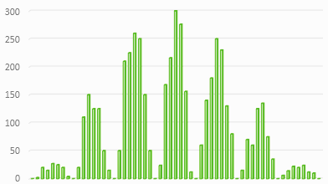
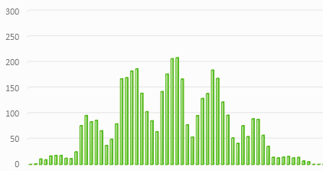
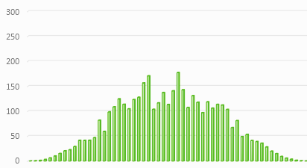
3. Komplementarität (LF und BF)
Bildquelle: J. Küblbeck
(CC BY 4.0)
Häufigkeit
Sichtbarkeit des Interferenzmusters
x
Je mehr man vom einen haben will,
desto weniger ist vom anderen möglich.
x
Zuverlässigkeit der Welcher-Weg-Information
x

Slide 45
Offene Fragen
Bedeutet Welcher-Weg-Information, dass man weiß, welchen Weg das Quantenobjekt gegangen ist? (Spoiler: nein!)
Was bedeutet Welcher-Weg-Information dann?
Wie realisiert man Welcher-Weg-Information im Experiment?

Slide 46
Wann hat man Welcher-Weg-Information?
Welcher-Weg-Information hat man, … genau genommen:
… wenn das Experiment eine Messung erlaubt, dessen Ergebnis man einem der beiden Wege zuordnen kann,
oft verwendete Formulierungen: … wenn die Wege (durch eine Messung) unterscheidbar sind, … wenn man den Weg markiert hat.

Slide 47
Wie gewinnt man eine Welcher-Weg-Information?
Durch eine Markierung, die man durch eine Messung auslesen kann.
Möglichkeiten:
Bei einem Atom: Energiezustand
Bei einem Atom: Kernspin
Bei einem Photon: Polarisation
Zweites Quantenobjekt
Alle anderen:
s. Material

Slide 48
Wegmarkierung durch Polarisation
Keine Welcher-Weg-Information:
Einzel-photonen-quelle
(Klassisches Bild)

Slide 49
Wegmarkierung durch Polarisation
Zuverlässige Welcher-Weg-Information:
45°
Einzel-photonen-quelle
45°
(Klassisches Bild)

Slide 50
Wegmarkierung durch Polarisation
Zuverlässige Welcher-Weg-Information:
45°
Einzel-photonen-quelle
45°
Die mögliche unterscheidende Messung

Slide 51
Wegmarkierung durch Polarisation
Zuverlässige Welcher-Weg-Information:
45°
Zuordnung:
Photon wird durchgelassen: Grüner Weg
Photon wird absorbiert: Roter Weg
Einzel-photonen-quelle
45°
Die mögliche unterscheidende Messung

Slide 52
Wegmarkierung durch Polarisation
Zuverlässige Welcher-Weg-Information:
45°
Zuordnung:
Photon wird durchgelassen: Grüner Weg
Photon wird absorbiert: Roter Weg
Einzel-photonen-quelle
45°
Wenn das Photon durchgelassen wird: Ist es dann nur den grünen Weg gegangen?
Nein! Bis zur Messung war es in einem Überlagerungszustand.

Slide 53
Folgerungen
Eine Welcher-Weg-Markierung ist keine Markierung im klassischen Sinn.
Erst bei Messung wird die Markierung eindeutig. Ab dann ist auch der Weg bestimmt.
Bis zur Messung waren die Markierung und der Weg unbestimmt.
Also ist die Welcher-Weg-Information keine Information, welcher Weg genommen wurde,
sondern: eine unbestimmte Markierung, die die Interferenz verhindert.

Slide 54
Antworten
Bedeutet Welcher-Weg-Information, dass man weiß, welchen Weg das Quantenobjekt gegangen ist? → Nein!
Was bedeutet Welcher-Weg-Information dann? → Unterscheidbarkeit durch eine mögliche Messung (bei gleichzeitiger Unbestimmtheit bis zur Messung)
Wie realisiert man Welcher-Weg-Information im Experiment? → Z.B. durch Polarisation eines Photons, Kernspin oder Energiezustand eines Atoms oder einen Streupartner

Slide 55
Bild : J. Küblbeck, CC BY-SA 4.0
Warnung!
„Der Versuch der Wegmarkierung wird mit Entzug der Interferenz bestraft.“

Slide 56
Inhalt
Koinzidenzmethode: (Nur LF)
Delayed-Choice-Experimente: (Nur LF) Wegunbestimmtheit auch vor der Ortsmessung
Komplementarität: (LF und BF) Welcher-Weg-Markierung, Welcher-Weg-Information

Slide 57
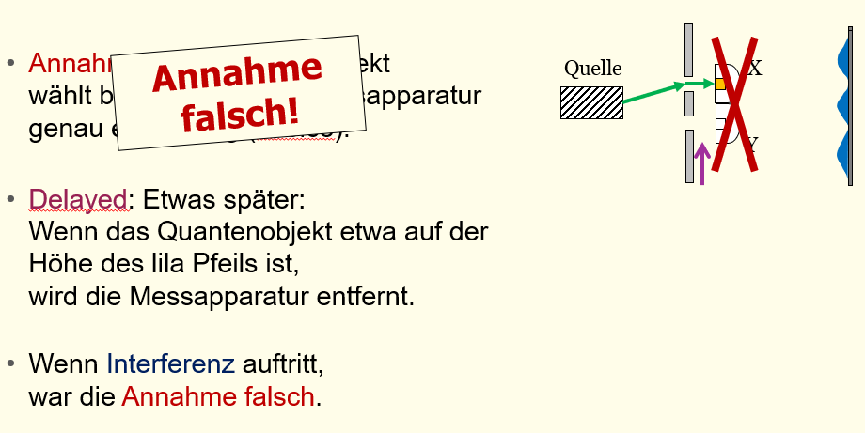
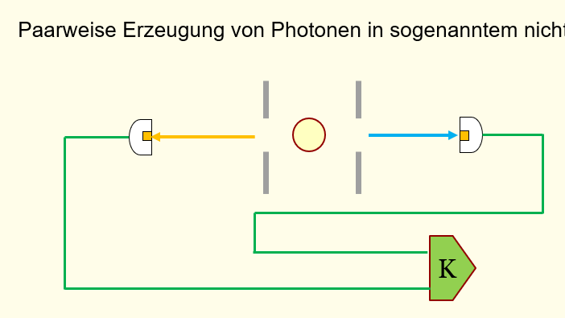
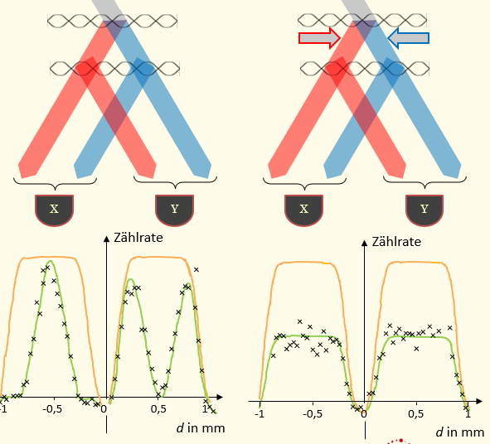
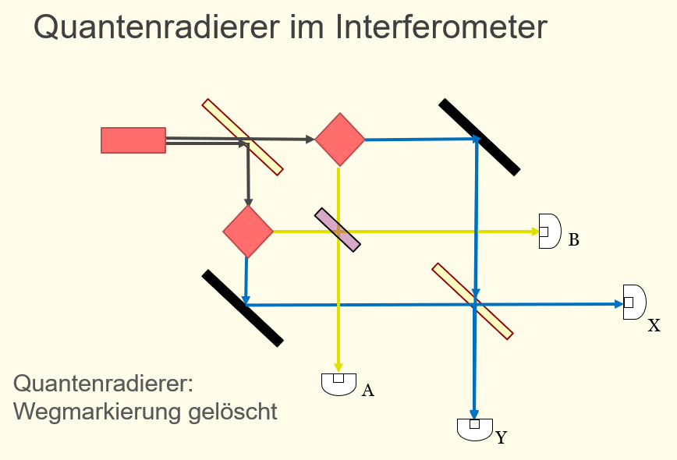
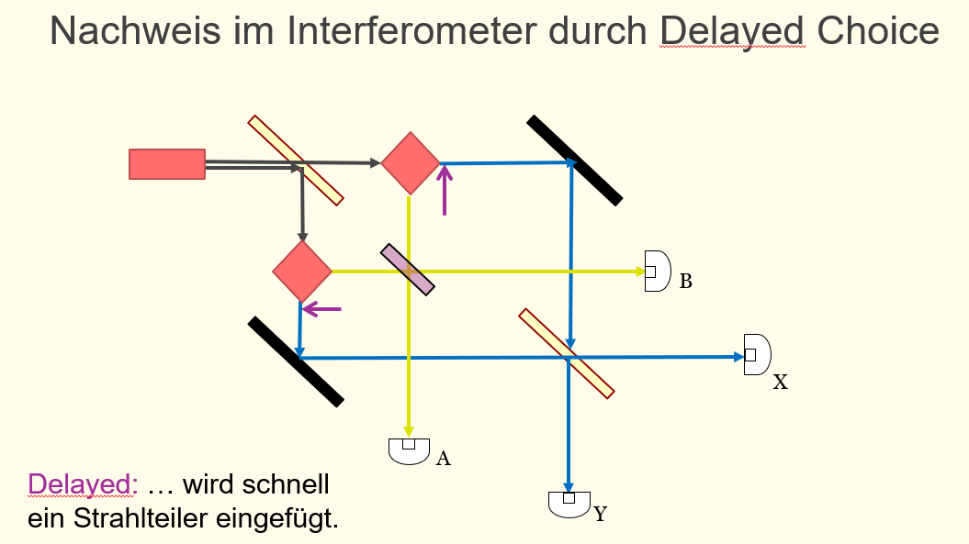
Überblick über das Material
1. Powerpoints
Aus diesem Vortrag:
Koinzidenzmethode (4211)
Prinzip Delayed Choice (4212)
Zusätzliche Folien:
Experimente zur Komplementarität (4213)
Analogie: 2 Türen (4214)
Quantenradierer beim Interferometer (4215)
Delayed Choice: Keine Weginformation trotz Wegmarkierung beim Interferometer (4216)

Slide 58
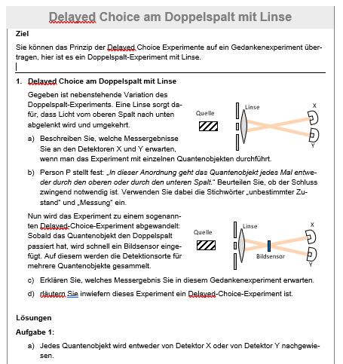
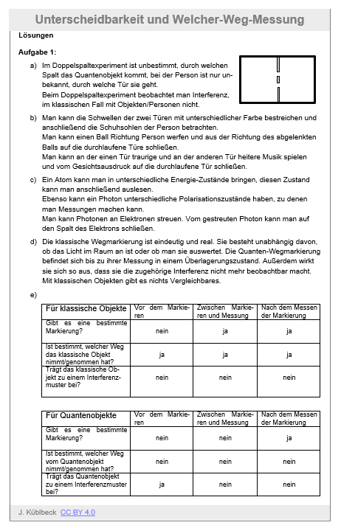
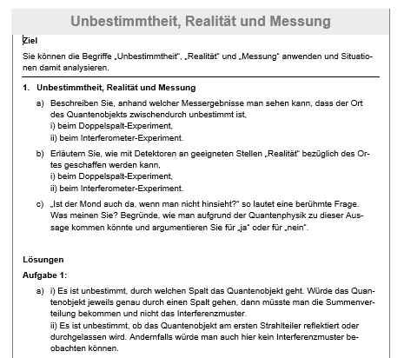
Überblick über das Material
2. Arbeitsblätter
Delayed Choice am Doppelspalt mit Linse
Unbestimmtheit, Realität und Messung
Unterscheidbarkeit und Welcher-Weg-Messung

Slide 59
Überblick über das Material
4211_up_koinzidenzmethode: Unterrichtspräsentation mit Anwendungen der Koinzidenzmethode
4212_up_delayed_choice: Unterrichtspräsentation zu Delayed-Choice-Experimenten (Pflicht und Kür)
4213_up_experimente_komplementaritaet: Unterrichtspräsentation zu real durchgeführten Experimenten zur Komplementarität
4214_up_analogie_2_tueren: Unterrichtspräsentation mit einer Analogie zur Wegmarkierung
4215_up_quantenradierer_interferometer: Unterrichtspräsentation zum Quantenradierer im Interferometer mit Einzelphotonen
4216_up_delayed_choice_bei_wegmarkierung: Unterrichtspräsentation zur Delayed-Choice-Variante eines Experiments mit Wegmarkierung
4221_ab_delayed_choice_mit_loesung: Arbeitsblatt zu Delayed-Choice-Experimenten
4222_ab_unbestimmtheit_messung_mit_loesung: Arbeitsblatt zu Unbestimmtheit und Messprozess
4223_ab_weg_unterscheidung_mit_loesung: Arbeitsblatt zu Wegmarkierung/Welcher-Weg-Information

